Slide 1
МБОУ гимназия №5 г. Морозовск Ростовской области
Урок русского языка 3класс по УМК « Школа России 21 век»
Учитель: Тореева В.И.

Slide 2
Правописание букв О, Ё после шипящих
МОУ гимназия
№5 г.Морозовск.
Тореева В.И.

Slide 3
Выбери буквы, обозначающие шипящие звуки.
Ш С Ж Й
З Ц Ч
Щ К
Х

Slide 4
Решим проблему
Всегда ли звук(о) под ударением
после шипящих
записывается
одной и той же буквой?

Slide 5
Наблюдаем
Ч(О)РНЫЙ- ЧЁРНЫЙ
Ш(О)РТЫ- ШОРТЫ
Ш(О)ЛК – ШЁЛК
Ш(О)РОХ-ШОРОХ
Ж(О)ЛТЫЙ - ЖЁЛТЫЙ

Slide 6
ВЫВОД:
ЗВУК (О) ПОД УДАРЕНИЕМ
ПОСЛЕ ШИПЯЩИХ
ЗАПИСЫВАЕТСЯ ДВУМЯ БУКВАМИ
О, Ё

Slide 7
МОЖЕШЬ ЛИ ТЫ ОПРЕДЕЛИТЬ ЗАКОНОМЕРНОСТЬ ВЫБОРА БУКВЫ –О, Ё ?
НАБЛЮДАЕМ:
чёрный – чернеть шов
Жёлтый – желтеть шок
Шёл – вышел шорты
Жёлуди – желудей шорох

Slide 8
ВЫВОД.
ПОСЛЕ ШИПЯЩИХ В КОРНЯХ СЛОВ
ПОД УДАРЕНИЕМ
ЗВУК ( О) ОБОЗНАЧАЕТСЯ БУКВОЙ Ё, ЕСЛИ
В РОДСТВЕННОМ СЛОВЕ В КОРНЕ
НЕ СЛЫШИТСЯ ЗВУК ( О)
ПЧЁЛЫ –ПЧЕЛА,
В ОСТАЛЬНЫХ СЛУЧАЯХ ПИШИ БУКВУ-О.
ШОРОХ ШОФЁР

Slide 9
УЧИМСЯ ПРИМЕНЯТЬ ПРАВИЛО.
Ш?. ПОТ- ШЕПТАТЬ Ш? РСТКА-ШЕРСТЬ
Щ? .ЛКА – ЩЕЛЬ Ш ? ЛКОВЫЙ-ШЕЛКА
ПРИЧ?СКА- ПРИЧЕСАТЬ Щ ?. ЧКА – ЩЕКА

Slide 10
Запомни!
ПИШИ С БУКВОЙ - О
ЖОНГЛЁР
ЛЕЧО
ШОКОЛАД
ШОССЕ
ШОФЁР
ШОТЛАНДИЯ

Slide 11
РАБОТА В ПАРАХ НАЙДИ ЛИШНЕЕ
ЖЁСТКО
ШОВ
КРЫЖОВНИК
ШОРОХ
ЛЕЧО
ОБЖОРА
ЧЁЛКА
ШЁЛКОВЫЙ
ШОФЁР
ШЁЛ
ОТЧЁТ
ЩЁЧКА
КАПЮШОН

Slide 12
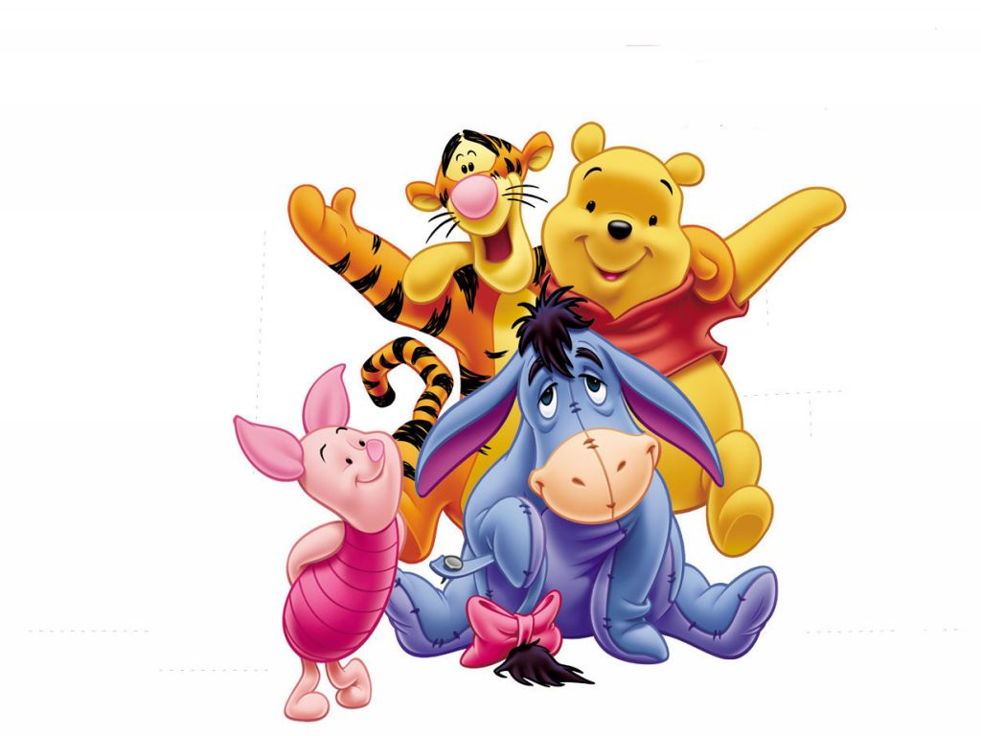
ОЦЕНИ СЕБЯ САМ!

Slide 13
Я
умею …
Я узнал(а),
что…
Я
могу…

